Slide 1


Slide 2
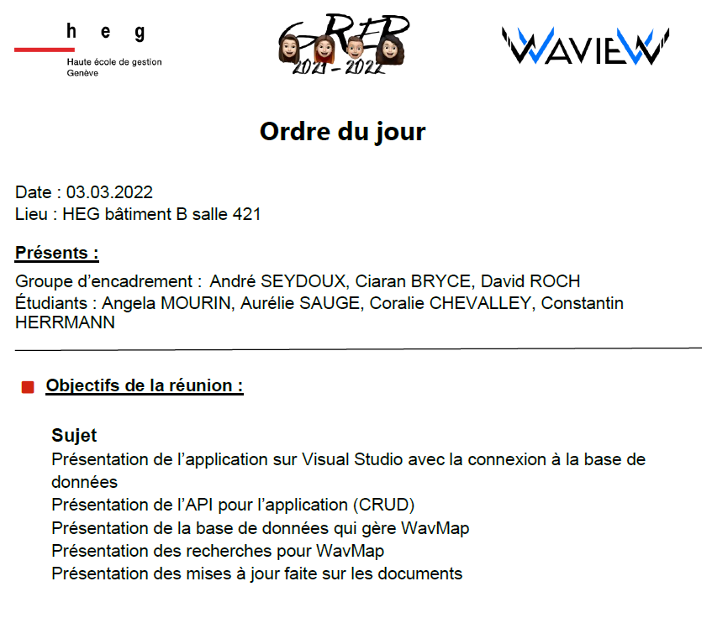
Ordre du jour

Slide 3
Visual Studio - Application

Slide 4
CRUD application (Postman)

Slide 5
Base de données wavMap

Slide 6
Recherches WavMap

Slide 7
Mise a jour document
PAQ
Liste des risques
SCRUM (sprint backlog, product backlog)
Document de vision

Slide 8
Livrables se trouvant sur Github
WavCom (Visual Studio)
Document de recherches pour WavMap
Code API
POstman

